Slide 1
HAZIRLAYANLAR
Fatmanur KAMAN
Dilara ŞAHİN
Ayşenur YILDIZ

Slide 2
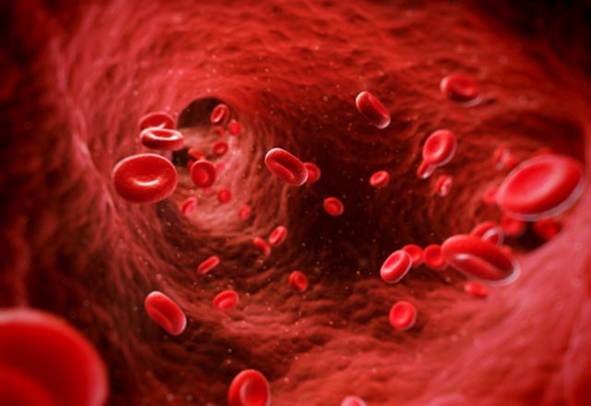
HEMOFİLİ

Slide 3
Hemofili Nedir?
Hemofili "pıhtılaşma faktörü" adı verilen bir proteinin eksikliği sonucu, kanın normal olarak pıhtılaşamamasıdır. Hastalarda normalden çok daha kolay ya da çok daha fazla kanama görülür ve hatta bazen kanama yaşamı tehdit edecek düzeyde olabilir.
Başlıca 2 tip hemofili vardır:
Hemofili A'da faktör 8 (faktör VIII), hemofili B'de ise faktör 9 (faktör IX) eksik veya çok düşüktür.
Hemofili, yaşam boyu süren bir durumdur. Buna anormal bir gen neden olur. Anne-babalar bu anormal geni çocuğuna geçirir. Bu vakalardan bazılarında ebeveynler yalnızca taşıyıcı olup, hastalığa ait belirtileri olmadığından bu anormal genin kendilerinde bulunduğunu bilmiyor olabilirler.
Hemofili erkeklerde daha sık görülür, buna karşın kadınlarda çok nadirdir.
Kalıtsaldır ve nesilden nesile aktarılır.

Slide 4
Belirtileri
Hemofilinin belirtilerinin şiddeti, kanda bulunan faktörlerin ne kadar eksik olduğuna bağlıdır.
Belirtisi kanamadır. Çocukluk çağında ortaya çıkan beyin kanaması, ölüme neden olabilir. Genelde bu yaştaki kanamalar yaralanmalara bağlı olarak görülür. Çocuk, ağzını ya da burnunu bir yere çarptığında kan kaybı görülür. Ayrıca oyun çağında, dizini çok yaralayan çocukta, kanama eklem içine olabilir. Bu sık tekrarlarsa, ciddi problemlere yol açar. Eklemin hareketlerini kısıtlar hatta tamamen ortadan kaldırabilir. Kemiklerin kaynaşmasına neden olur.
Ayrıca kanamalar karaciğer, böbrek gibi iç organlarda da ortaya çıkar. Yaş ilerledikçe hastalığın farkına varan kişi, daha dikkatli bir yaşam sürer. Böylece uzun yıllar hayatını devam ettirebilir. Fakat ufak yaralarda ya da çarpmalarda bile vücutta morluklar görülebilir. Hastalığın, yaş ilerledikçe nasıl seyredeceğini tahmin etmek zordur. Küçük kanamalardan sonra durdurulamayan kan kayıpları oluşabilir.

Slide 5
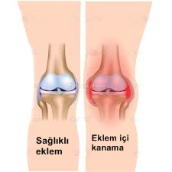

Slide 6
Teşhisi
Hemofili tanısı hayatın her döneminde teşhis edilebilir. Yeni doğan çocukta da bu hastalık tespit edilir. Fakat, hemofili hastalarında, kanamanın ne zaman görüleceği bilinmediğinden, tanı için doktora başvurma zamanı da gecikir.
Doktora gittiğinizde, size ailede böyle bir vakanın daha önce olup olmadığı sorulacaktır. Hastalığın geçişinde, anneden gelen genler önemli olduğundan, annenin kardeşlerinde ya da kardeşlerinin çocuklarında hemofili hastası olup olmadığı araştırılır.
Ayrıca yapılan kan tahlilleriyle, kan pıhtılaşmasına bakılır. Kesin tanı, bu testlerden sonra konur. Hemofili tedavisi uzun sürer ve bundan sonra hastayı ve ailesini ciddi ve uzun bir süreç beklemektedir.

Slide 7
Tanısı
Aşırı kanama sebebi ile hastaneye başvuran kişilerde önce kan sayımı ve basit pıhtılaşma testleri olan protrombin zamanı (PZ) ve aktive parsiyel tromboplastin zamanı (APTZ) testleri yapılır. Bu testlerde bozukluk varsa veya hastanın kanama belirtileri ciddi ise ikinci aşama testleri olarak nitelenen ileri laboratuvar incelemeleri yapılır. Bu aşamada faktör düzeyleri ölçülür. Normal bireylerde pıhtılaşma faktörlerinin düzeyi %50 ile %150 arasında değişir. Hemofili tanısı, faktör 8 veya 9 düzeyleri %35-40 ın altında olduğu zaman konur. Bazı hafif hemofili hastalarında tarama testleri normal bulunabilir ve tanı ancak faktör düzeyi ölçülerek konur. Pıhtılaşma testleri için kan alımında damara fazla turnike uygulanmamasına ve damarın zedelenmemesine dikkat edilmesi, kan alındıktan sonraki 2-3 saat içinde test yapılması, hemen yapılamayacak ise plazmanın dondurularak saklanması gerekir.

Slide 8
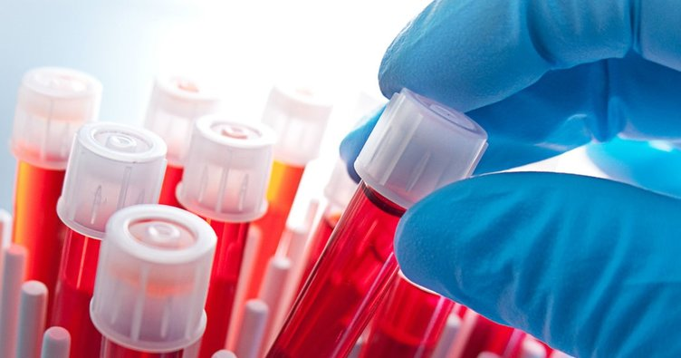

Slide 9
Tipleri
Ağır Hemofili
Faktör düzeyi %1 den azdır, kanamalar hayatın ilk aylarında başlar, bir travma olmadan veya hafif travmalarla ortaya çıkar ve uygun tedavi edilmez ise sakatlıklara yol açar.
Orta Hemofili
Faktör düzeyleri %2-5 arasındadır, kanamalar ağır hemofiliden daha seyrektir ve genellikle bir travma, ameliyat veya yaralanmalardan sonra ortaya çıkar.
Hafif Hemofili
Faktör düzeyi %6-40 arasındadır, kanamalar daima ciddi yaralanma , travma veya ameliyatlardan sonra görülür.

Slide 10
Tedavisi
Hemofilinin tedavisi ömür boyu sürer. Çünkü bu hastalık genetik bir hastalıktır ve henüz tedaviler bu aşamaya gelmemiştir. Hastalıkta eksik olan faktörler (proteinler) enjeksiyonla yerine konur. Bu şekilde, hastada kanama olduğunda pıhtılaşmanın oluşması sağlanır. Fakat bu kalıcı bir tedavi şekli değildir. Sürekli ve düzenli bir şekilde uygulanması gerekir. Bir müddet sonra hastada bu kalıcı faktörler yine azalacaktır ve eski seviyesine inecektir. Ayrıca Avrupa’da kullanılan suni faktör ilacı da ülkemizde de satılmaya başlanmıştır.
Hastalığın tanısı erken konduğunda, bu yöntemle kişi, günlük yaşamını diğer insanlardan farksız bir şekilde sürdürebilmektedir. Bu hastalığın tedavisi için çalışmalar devam etmektedir. Özellikle Amerika’da 40 gönüllü hasta üzerinde gen tedavisi uygulanmaktadır. Hastalara zayıflatılmış virüs verilmekte ve bu virüs karaciğere yerleşerek, faktör 8 üretmektedir. Fazla miktarda verilmediğinden, henüz yan etkisi görülmemiştir. Amaç, hastalığı tamamen ortadan kaldırmaktır.
Ayrıca hastanın spor yapması, kasların güçlenmesi, sağlıklı bir yaşam sürmesi için gereklidir. Yüzme, masa tenisi, yürüyüş hemofili hastaları için faydalıdır. Sadece ileri derecede hemofili hastası olanlar, doktorun önerdiği egzersiz programını uygulamaları daha faydalıdır. Bazı sporlar bu hastalar için risk oluşturabilir.

Slide 12
Taşıyıcılığı
Hemofili taşıyıcısı kadınlarda iki X kromozomundan biri bozuktur. Bu sebeple faktör düzeyleri normalin %50 si kadardır. Normal yetişkin kadınlarda faktör düzeyi %50 ile %150 arasında değişir. Hemofili taşıyıcılarında faktör düzeyi bunu yarısı kadar yani %25 ile %75 arasında değişir. Faktör düzeyi %50 nin üstünde olan taşıyıcılarda kanama belirtisi görülmez fakat %50 nin altında olan taşıyıcılarda doğum sırasında ve sonrasında fazla kanama, ameliyatlardan sonra fazla kan kaybı ve adet kanamalarının fazla olması gibi kanama belirtileri görülebilir. Faktör düzeyi %50 den az olan taşıyıcıların ameliyat ve doğum sırasında faktör tedavisine ihtiyacı vardır.
Taşıyıcılık riski taşıyan kadınlar 18 yaşını geçtiklerinde kendileri isterlerse test yaptırarak taşıyıcı olup olmadıklarını öğrenebilirler. Ailesinde hemofili olan 18 yaşından küçük kız çocuklarda salt ebeveynlerin merakını gidermek için taşıyıcılık testi yapılması, çocuğun ailevi ve toplumsal konumunu, ilişkilerini ve ruh sağlığını olumsuz etkileyebileceğinden, etik bulunmamakta ve önerilmemektedir. Erkek kardeşinde hemofili tanısı konulan veya babası hemofili olan kızların, eğer evli veya nişanlı iseler eşleri ile birlikte hemofili uzmanına başvurmaları ve hekim tarafından bilgilendirilmeleri ve açıklamaları anladığından emin olduktan sonra genetik danışma almaları sağlanmalıdır

Slide 13
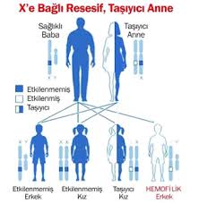

Slide 14
Genetik Danışma
Genetik danışmada hastalığın ne olduğu, nasıl oluştuğu, nasıl tedavi edileceği, yaşam boyu nasıl seyir izleyeceği, ilerde ne gibi komplikasyonlar gelişebileceği, hasta ve taşıyıcının günlük yaşamını, eğitimini, sosyal ilişkilerini nasıl etkileyeceği, hasta bireyin aileye getireceği ekonomik sosyal ve ruhsal yüklerin neler olabileceği ve doğacak çocukların taşıyıcı, hasta ve sağlam olma riskleri doğru ve anlaşılır bir ifade ile anlatılır, danışma alan kişilerin anlatılanları doğru algıladıklarından emin oluncaya kadar uğraşılır. Genetik danışmanın ana kuralı, ilgili kişiye doğru bilgiyi tam ve eksiksiz olarak vermek ve onların özgür iradeleri ile en uygun seçimi yapmalarıma olanak sağlamaktır. Ancak, genetik danışma verirken ilgili kişiden başkasına bilgi verilmemeli, onların ruh sağlığına, aile ve sosyal ilişkilerine zarar vermemeye dikkat edilmelidir.

Slide 16
SORULAR
1- Hemofilinin başlıca iki tipinden biri olan hemofili A da hangi faktör eksik veya çok düşüktür?
*A)Faktör 8
B)Faktör 9
C)Faktör 11
D)Faktör 15
E)Faktör 33

Slide 17
2-Hemofili taşıyıcılarında normal bireylerden farklı olarak hangisi yanlıştır?
A)Taşıyıcı kadınlarda iki X kromozomundan biri bozuktur.
B)Normal bireylere göre faktör düzeyi %50 si kadardır.
C)Hemofili taşıyıcılarında faktör düzeyi %25 %75 arası değişir.
*D)Faktör düzeyi %50 nin üzerinde olan taşıyıcılarda kanama görülür.
E)Faktör düzeyi %50 den az olan taşıyıcılarda ameliyat ve doğum sırasında faktör tedavisine ihtiyaç vardır.

Slide 18
3-Hemofili tanısı için hangi testler yapılır?
A)Hemoglobin
B)Protrombin zamanı ve hemoglobin
*C)Protrombin zamanı ve aktive parsiyel tromboplastin zamanı
D)Hemoglobin ve trombosit
E)Protrombin zamanı ve trombosit

